Slide 1
Data Analysis
Задача:
Используя Data Set (excel вложении) и любой доступный инструмент визуализации (Excel, Python, PowerBI, Qlik, Tableau, ...) сделать наглядный отчет, который покажет как изменились направления миграции населения за последние 10 лет.
Пожалуйста, сделайте выводы из анализа и расскажите свое видение причин.

Slide 2
Python
Задачи:
1) На вход подается список lst = [26, 13, 6, 16, 17, 2, 0, 1]
Необходимо разбить список на 2 равные части так, что :
а) если длина списка нечетна, то средний элемент не учитываем
б) если длина списка четна, то учитываем все элементы
Функция должна вернуть True , если сумма первой части списка больше суммы второй, иначе - вернуть False.
2) На вход подается список lst = [['Alexey', 23], ['Inna', 26], ['Alex', 39], ['Jane', 37], ['Olga', 42]]
Напишите программу, которая спросит пользователя, что вывести на экран список имен всех членов группы, либо возраст - и выведет запрашиваемое в виде списка :
а) в алфавитном порядке (если имена)
б) в порядке возрастания (если возраст)

Slide 3
SQL
Необходимо написать запросы SQL и предоставить ответ в качестве кода. Вы можете использовать описание таблиц и схему, приведенные на следующих слайдах. Либо развернуть тестовую базу по инструкции ниже.
Задачи для написания запросов:
Выведите список брендов (Brand), которые продаются в Глобусе (ChainName)
Посчитайте сумму продаж в гипермаркете METRO (ChainName) за февраль 2021 (Quantity и Amount)
Посчитайте кол-во магазинов Эльдорадо (ChainName), по которым были продажи 12/02/2021
Выведите 5 самых продаваемых товаров (код товара и название) в ДНС (ChainName)
Инструкция по использованию тестовой базы:
Скачать SQL server express https://go.microsoft.com/fwlink/?linkid=866658
Скачать SQL server management studio https://learn.microsoft.com/ru-ru/sql/ssms/download-sql-server-management-studio-ssms?view=sql-server-ver16
Зайти SQL server management studio и восстановить базу данных BI TEST DB (MS SQL 2019) (инструкция https://mixbackup.com/docs/restore-database-backup-sql-server-management-studio.html)
Подключиться к базе данных и написать требуемые запросы

Slide 4
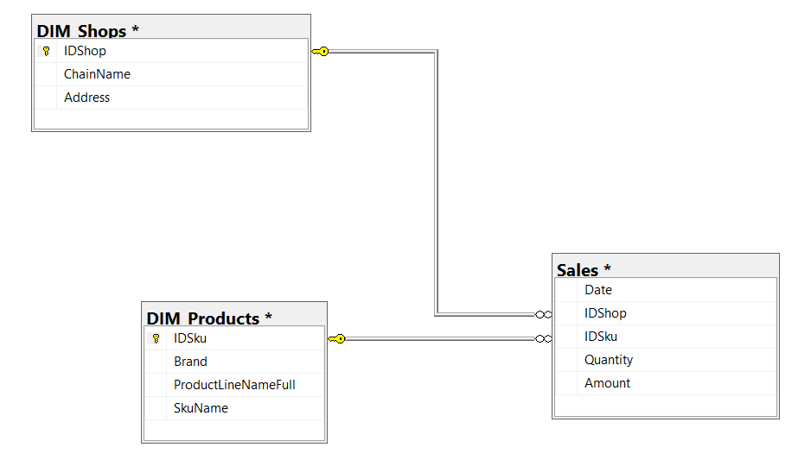
SQL
Схема базы данных:

Slide 5
SQL
Описание таблиц:
Sales – таблица с данными по продажам (ежедневная детализация продаж по магазинам)
Date – дата покупки
IDShop – код магазина
IDSku -код товара
Quantity – кол-во продаж шт.
Amount – сумма продаж руб.
DIM_Shops – справочник магазинов
IDShop – код магазина
ChainName – название магазина (торговой сети)
Address – адрес магазина
DIM_Products – справочник товаров
IDSku – код товара
Brand – бренд
ProductLineNameFull – название продуктовой линейки
SkuName – название товара

